Slide 1
«Учим цвета»
Воспитатель: Рахманова Ю.С.
Группа №3 «Незабудки»
2015г.

Slide 2
Мы начнём учить цвета, Приготовьтесь, детвора.

Slide 3
Что за цвет такой прекрасный Светит ярким огоньком? Угадали: это – красный! Всем ребятам он знаком.
Красный

Slide 4
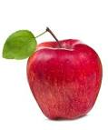
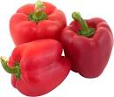
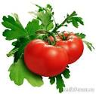
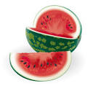
Красный цвет – он очень яркий.
Помидор и перец сладкий, Яблоко, арбуз внутри Красный, красный – посмотри!

Slide 5
Жёлтый - очень тёплый цвет, Потому, что это – свет! Светят солнце и луна, Светит лампа у окна…
Жёлтый

Slide 6
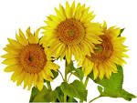
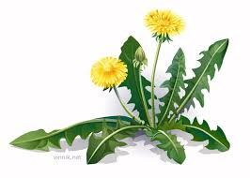
Цвет подсолнухов и солнца, Он как золото, блестит. Жёлтым глазиком в оконце Одуванчик к нам глядит

Slide 7
Как узнать зелёный цвет? Тотчас просится ответ – Это цвет густой травы И на дереве листвы.
Зелёный

Slide 8
Зеленью природа наградила Гусеницу, ящериц, лягушку, А ещё зубастых крокодилов, Что из рек выходят на просушку

Slide 9
Все ребята знать должны, Синий – цвет морской волны.
Синий

Slide 10
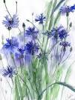
Синий – это неба цвет Дарит утром нам рассвет. Дарит синие цветы, Моря синего мечты.

Slide 11
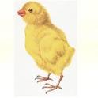
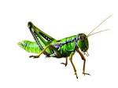
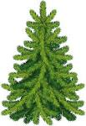
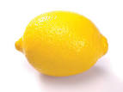
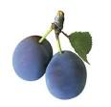
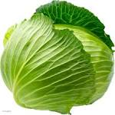
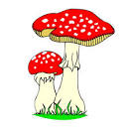
Вот цвета лишь основные Их намного больше в мире, Посмотри, Что какого цвета, назови!

Slide 12
Спасибо за внимание!!!

